Slide 1
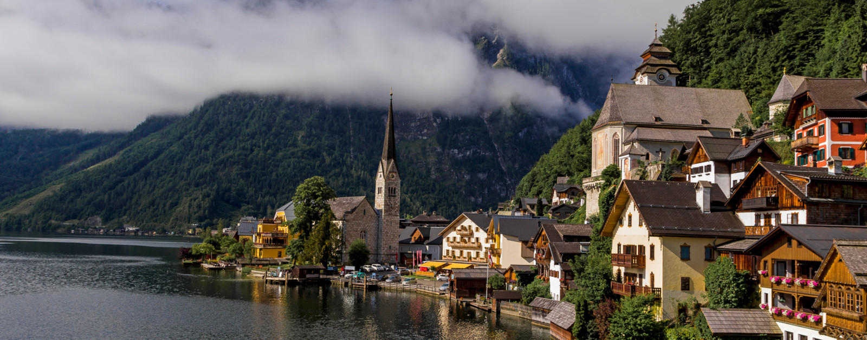
Kulturhauptstadt Salzkammergut
Von
Kogler Verena
Lasinger Anna-Sophie

Slide 2
Inhalt der Präsentation
Was steckt hinter der Kulturhauptstadt Salzkammergut?
Forschungsfrage
Inhaltsverzeichnis
Literatur

Slide 3
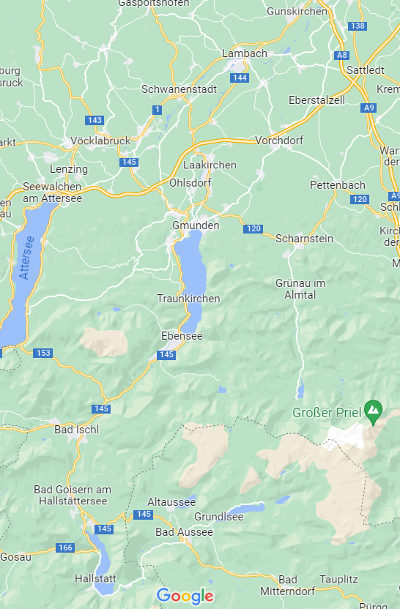
Kulturhauptstadt Salzkammergut
Die Region bilden 23 Gemeinden in OÖ & Stmk. (Bad Ischl, Bad Goisern, Ebensee, Grünau, Hallstatt, Bad Aussee, …)
Titel wir seit 1985 verliehen (2024 das erste mal ländliche Region)
Von 95 Projekten werden mehr als 85% von lokalen und regionalen Projektträgern
Netzwerk an Künstler*innen, Vereinen, Institutionen und Betrieben

Slide 4
Mehrwert am Titel „Kulturhauptstadt“
Touristen werden angezogen/angelockt (national als auch international)
Imagewandel
neue kulturelle, soziale und wirtschaftliche Perspektiven eröffnen
wirtschaftliche Entwicklung fördern

Slide 5
Entwicklungsziele der Region
Tourismus: Wege zum sanften Tourismus finden
Landflucht: aktive, kulturelle Infrastruktur
Mobilität: praktikable, öffentliche Mobilitätsformen
(öfter, länger, Wochenenden, …)
Förderung des öffentlichen Raumes als Veranstaltungsort
Revitalisierung von leerstehenden, ungenutzten Räumen
Kreative und kulutrelle Neunutzung von Räumen (teilen, vermieten)
Jugendliche in der Region halten

Slide 6
Gefahren, wenn nichts passiert
Landflucht – Region stirbt aus
Traditionen verfallen
Kultur bleibt nicht erhalten
Region wird sehr unattraktiv
Bildungsniveau der Region sinkt
…

Slide 7
Potentielle Forschungsfragen
Wie wird die Region Salzkammergut sicherstellen, dass die Auszeichnung als Kulturhauptstadt Europas 2024 nachhaltige kulturelle, soziale und wirtschaftliche Perspektiven eröffnet?
Inwiefern kann die Auszeichnung als Kulturhauptstadt Europas 2024 dazu beitragen, den Braindrain in der Region Salzkammergut zu verringern?
Wie werden die Initiativen, welche im Zuge der Vorbereitungen auf das Kulturhauptstadtjahr 2024 gesetzt wurden, dazu beitragen, die kulturelle Infrastruktur der Region Salzkammergut langfristig zu verbessern?
Welche Auswirkungen wird die Auszeichnung als Kulturhauptstadt Europas 2024 auf die langfristige wirtschaftliche Entwicklung der Region Salzkammergut haben?
Wie können kulturelle Räume in jeder Gemeinde geschaffen werden, um eine dezentrale kulturelle Infrastruktur zu etablieren?

Slide 8
“Wie kann die Auszeichnung als Kulturhauptstadt Europas 2024 dazu beitragen, den Braindrain in der Region Salzkammergut zu verringern und gleichzeitig sicherstellen, dass sie nachhaltige kulturelle, soziale und wirtschaftliche Perspektiven eröffnet?”

Slide 9
Inhaltsverzeichnis
1 Einleitung
2 Potentielle Auswirkungen auf den Braindrain
2.1 Definition und Ursachen den Braindrains
2.2 Aktuelle Maßnahmen
2.2.1 Erhöhte Attraktivität der Region für junge Talente
2.2.2 Schaffung neuer Arbeitsplätze
2.2.3 Stärkung der regionalen Identität und Gemeinschaft

Slide 10
3 Nachhaltigkeit der kulturellen, sozialen und wirtschaftlichen Perspektiven
3.1 Definition von Nachhaltigkeit
3.2 Beurteilung der Nachhaltigkeit der geplanten Maßnahmen
4 Herausforderungen und potenzielle Risiken
4.1 Finanzielle Herausforderungen
4.2 Interessensbereitschaft
4.3 Negative Auswirkungen auf die lokale Bevölkerung
4.4 Risiken in der Umsetzung (Ausfälle durch Wetter, Krankheiten, …)
5 Schlussfolgerung (Zusammenfassung, Ergebnis, Zukunftsperspektiven, …)
6 Literaturverzeichnis
7 Anhang

Slide 11
Literaturlinks
Kulturhauptstadt Bad Ischl – Salzkammergut 2024 GmbH (2023): Salzkammergut 2024. Online verfügbar unter https://www.salzkammergut-2024.at/ , zuletzt aktualisiert am 08.05.2023, zuletzt geprüft am 11.05.2023.
Kurier (2022): Kulturhauptstadt 2024: Erste Projekte fürs Salzkammergut stehen fest. 23 Gemeinden beteiligt. Erste Veranstaltungen heuer. Operette „Eine Frau, die weiß, was sie will“ zur Eröffnung 2024. In: kurier.at, 27.04.2022. Online verfügbar unter https://kurier.at/chronik/oberoesterreich/kulturhauptstadt-2024-erste-projekte-fuers-salzkammergut-stehen-fest/401988326, zuletzt geprüft am 11.05.2023.
Stadtgemeinde Bad Ischl (2023): Bad Ischl - GEM2GO WEB - Zentrum - Kultur & Freizeit - Kulturhauptstadt 2024 - Allgemeine Information. Online verfügbar unter https://www.bad-ischl.ooe.gv.at/Kultur_Freizeit/Kulturhauptstadt_2024/Allgemeine_Information, zuletzt aktualisiert am 11.05.2023, zuletzt geprüft am 11.05.2023.

Slide 12
Danke für die Aufmerksamkeit

